Slide 1
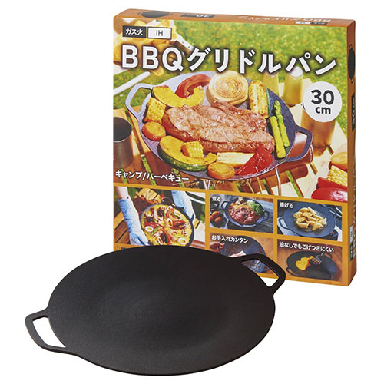
【提案書】
BBQグリドルパン
特徴
絶妙なサイズと形状で、炒める、煮る、揚げるがこれひとつですべて出来てしまう、非常に便利でスタイリッシュなグリドルパンです。油なしでも焦げ付きにくいフッ素樹脂加工！
納期
納期スペース
仕様
素材：アルミニウム合金(ふっ素樹脂加工)・ステンレス鋼
サイズ：直径約30cm(取っ手含む約36cm)
包装 ：化粧箱入り
お見積
お見積りスペース

